Slide 1
Découvrir une démarche de création :
Toujours rien ?
de Christian Voltz

Slide 2
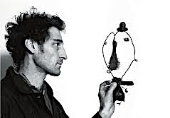

Slide 3
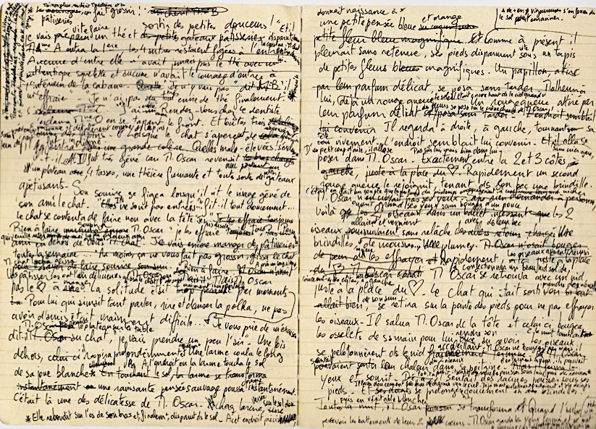
1. Ecriture de l’histoire et du synopsis d’un album

Slide 4
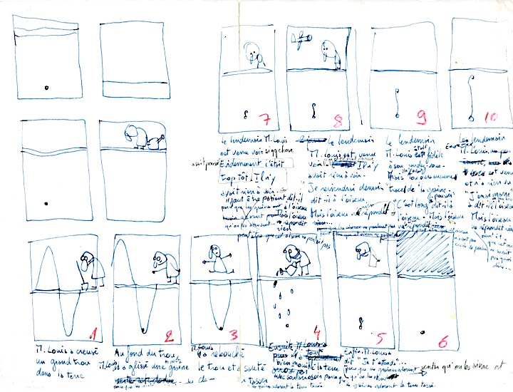
2. Premiers roughs et chemin de fer de l’album Toujours rien ?

Slide 5
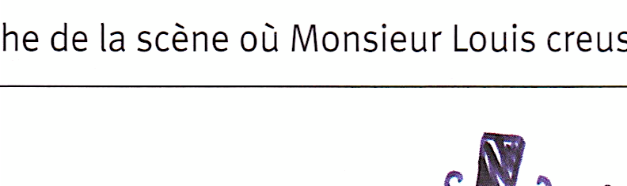
3. Illustrations définitives.

Slide 6
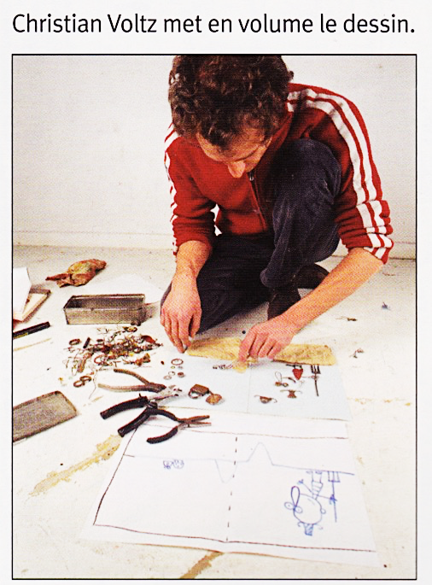

Slide 7
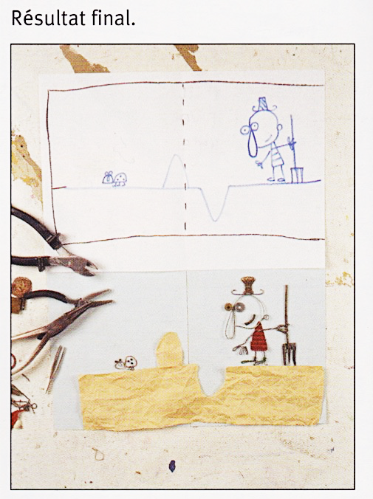

Slide 8
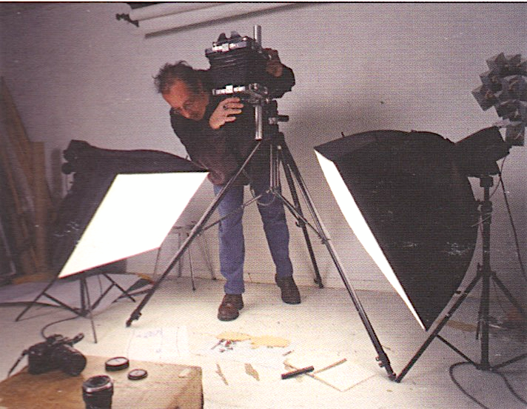
4. Jean-Louis Hess photographie l’image finale.

Slide 9
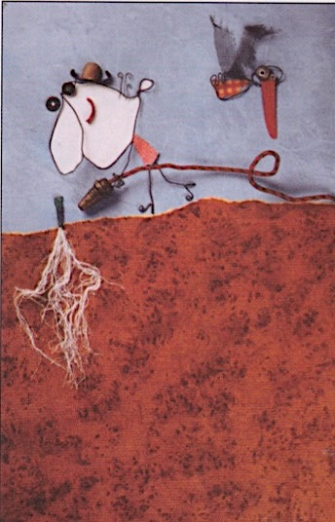
5. Réalisation d’une maquette.
Première maquette de couverture imaginée par Christian Voltz.

Slide 10
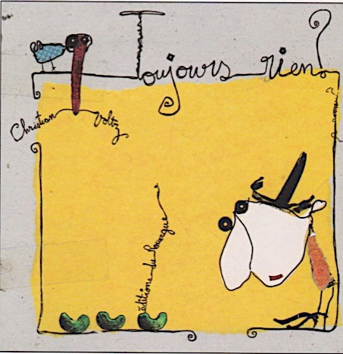
Maquette de couverture proposée par Christian Voltz à l’éditeur.

Slide 11

6. Couverture choisie par l’éditeur et imprimée.

